Slide 1
《信息学奥赛一本通·初赛真题解析》
第一章 计算机基础知识
第3节 计算机软件系统

Slide 2
一、系统软件
目录
二、应用软件

Slide 3

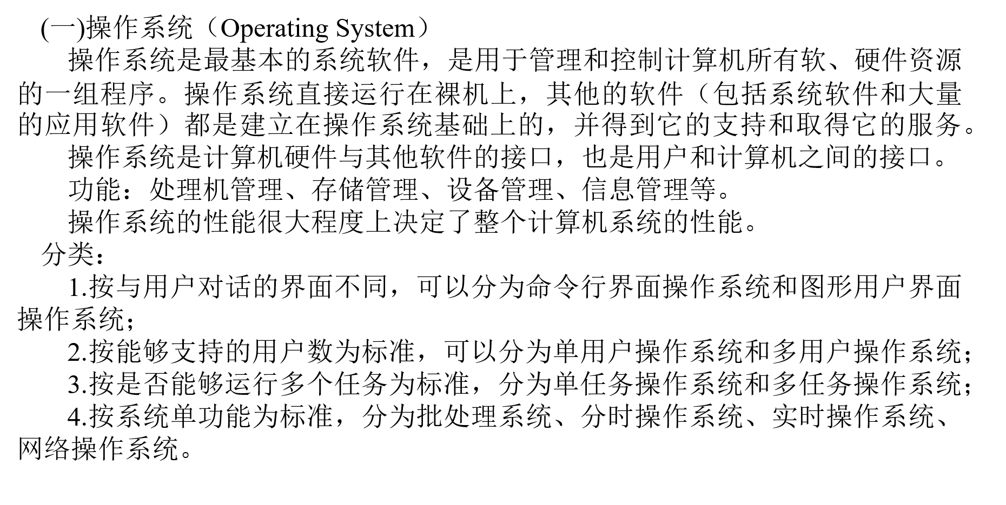
03
系统软件

Slide 4
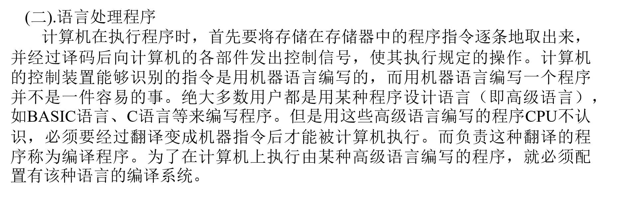
03
系统软件

Slide 5
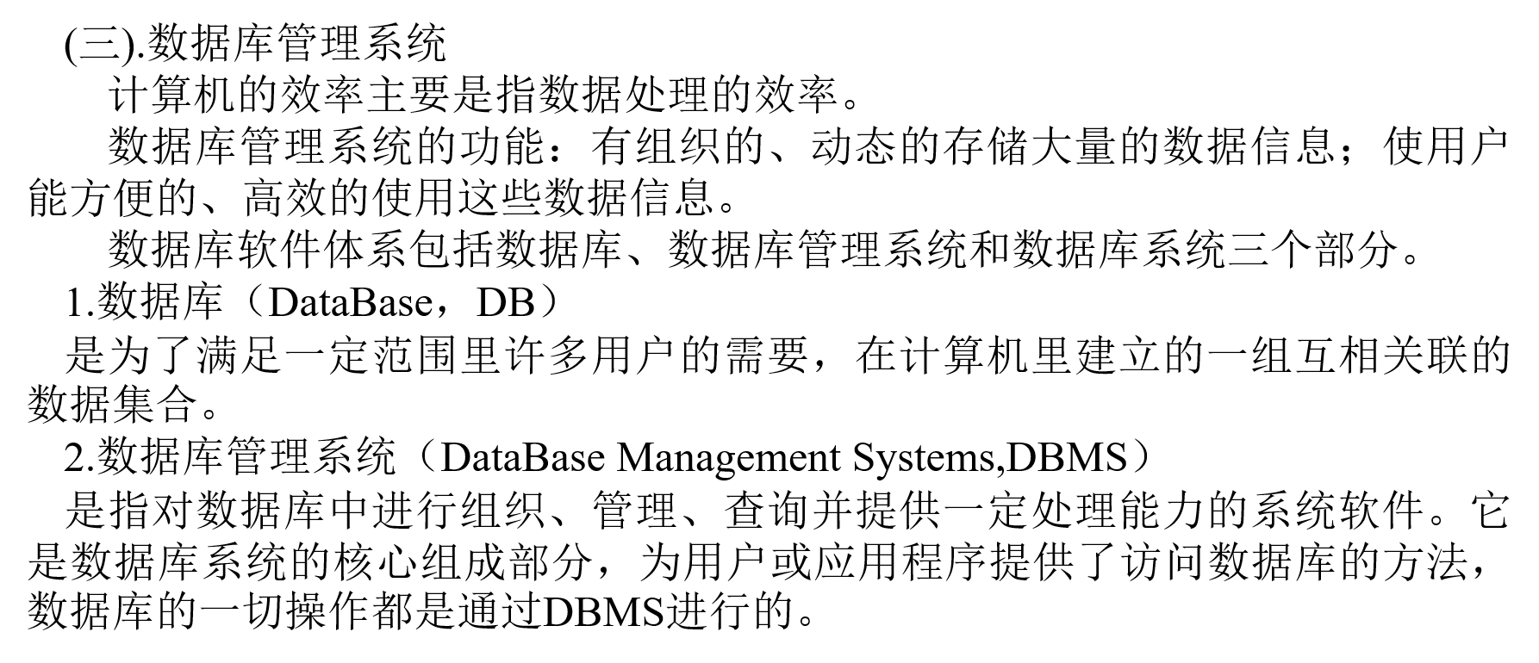
03
系统软件

Slide 6
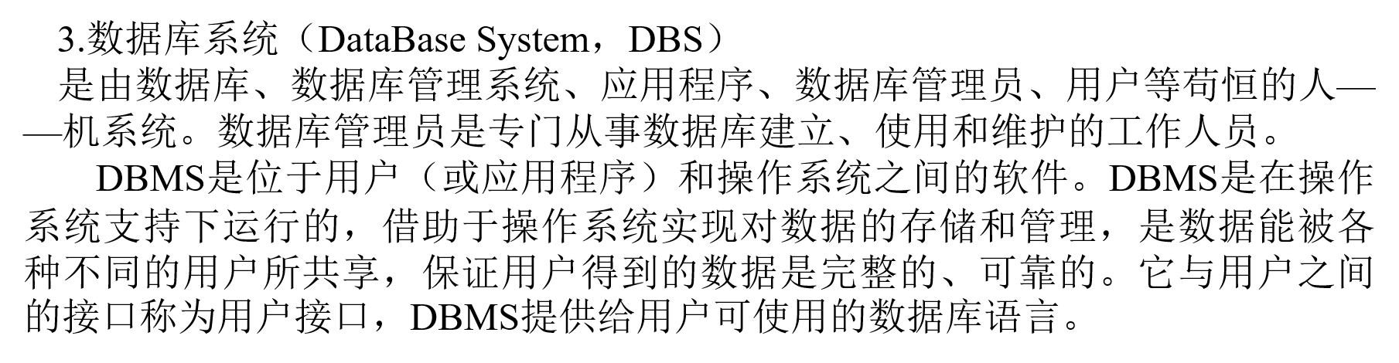
03
系统软件

Slide 7
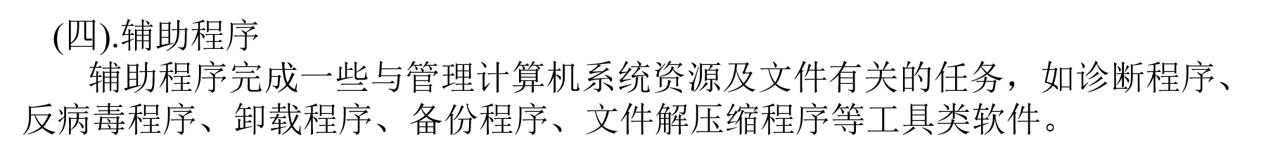
03
系统软件

Slide 8
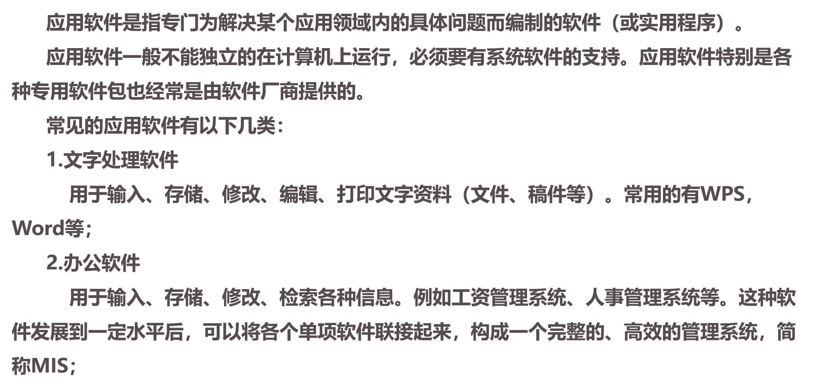
03
应用软件

Slide 9
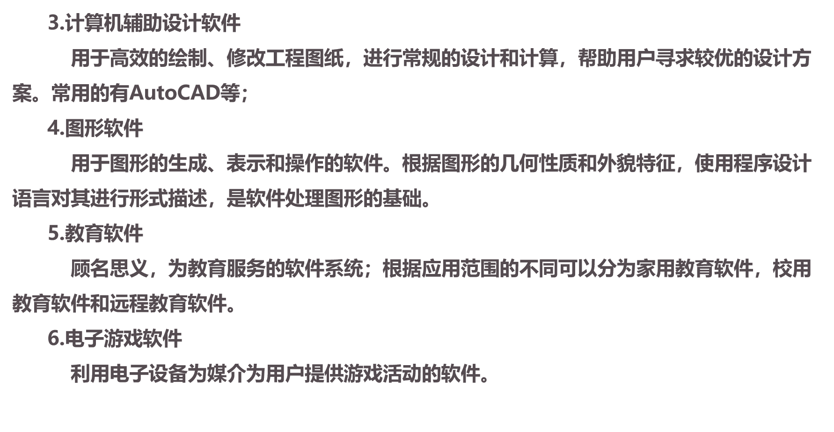
03
应用软件

